Slide 1
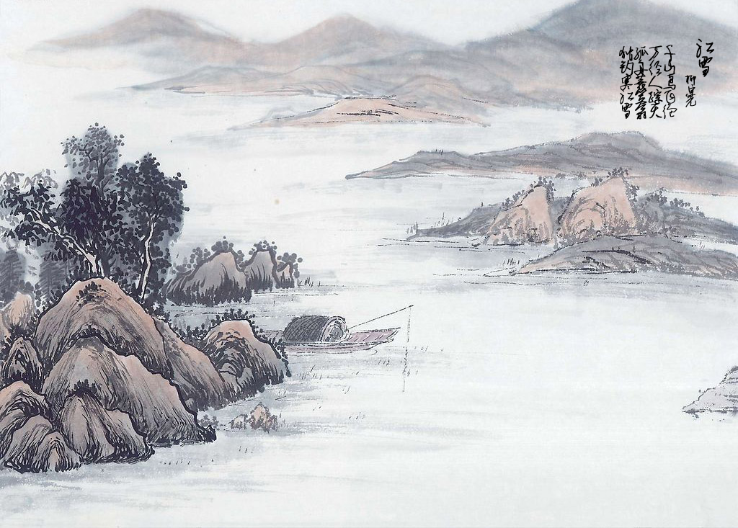
中国风水学

Slide 2
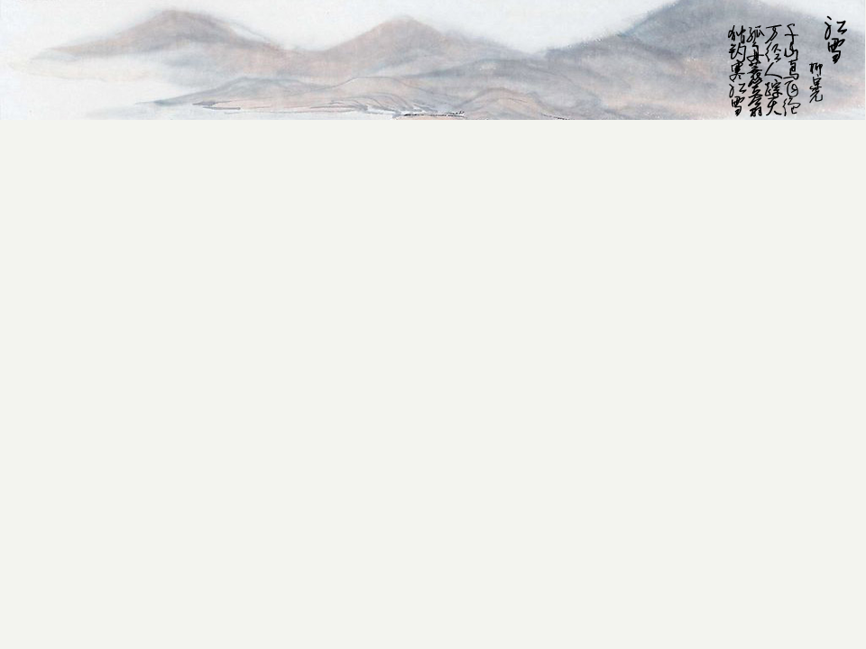
风水简介：
通俗的讲，就是风水好的地方，居于此处，能助人事兴旺、发财，可令后代富贵、显达。严格的讲，就是符合风水学中“富“和”贵”原则和标准（即所谓“好风水”）的地理位置或环境。风水宝地标准：首先要有山脉从很远的地方蜿蜒而来，这就是风水中所谓的来龙，将至到头处再隆起山峰，峰前有案山，峰左伸出青龙山、右有白虎、中有明堂、水流曲折，以使坟穴藏风聚气而福荫后人；外洋宽阔能容万马，可致后代鹏程万里、福禄延绵。鲁班符咒记载：伏以，自然山水，镇宅地板，抵抗一切灾难，家宅吉祥如意，家庭兴旺发达安康。
“风水”只是名称，而非风和水。风水又称堪舆，或称卜宅、相宅、图宅、青乌、青囊、形法、地理、阴阳、山水之术。在中国古代的文义里，“堪”是天道、高处，“舆”是地道、低处。“堪舆”是指研究天道、地道之间，特别是地形高下之间的学问。它是以古代有机论自然观为基础，把古代天文、气候、大地、水文、生态环境等内容引进选择地址、步建环境的艺术之中。

Slide 3
地理五诀
1、龙；山脉走向，大环境地理形势。
2 、穴；选择的地方
3、砂；土质-合适用途
4、水；河流与水源、不积水
5、向；气流、阳光、阴影

Slide 4
方向
左（青龙）、右（白虎）、前（朱雀）、后（玄武）北（子）、南（午）；如子山午向、背山望水

Slide 5
几大要点
1.水质
由土质决定水质。从水的颜色判断水的质量，水白而甘，水黄而糗，水黑而苦。风水经典《博山篇》主张“寻龙认气，认气尝水。其色碧，其味甘，其气香，主上贵。其色白，其味清，其气温，主中贵，不足论。”《堪舆漫兴》论水之善恶云：“清涟甘美味非常，此谓嘉泉龙脉长。春不盈兮秋不涸，于此最好觅佳藏。”“浆之气味惟怕腥，有如热汤又沸腾，混浊赤红皆不吉。”
土壤中含有兀素锌、钼、硒、氟等。在光合作用下放射到空气中，直接影响人的健康。潮湿或臭烂的地质，会导致关节炎、风湿性心脏病、皮肤病等。风水经典《博山篇》主张“寻龙认气，认气尝水。其色碧，其味甘，其气香，主亡贵。其色白，其味清，其气温，主中贵，不足论。”《堪舆漫兴》论水之善恶云：“清涟甘美味非常，此谓嘉泉龙脉长。春不盈兮秋不?固，于此最好觅佳藏。”‘‘浆之气味惟怕腥，有如热汤又沸腾，混浊赤红皆不吉。”
2.坐北朝南原则
坐北朝南，不仅是为了采光，还为了避北风。风有阴风与阳风之别，清末何光廷在《地学指正》云：‘‘平阳原不畏风，然有阴阳之别，向东向南所受者温风、暖风，谓之阳风，则无妨。向西向北所受者凉风、寒风，谓之阴风，宜有近案遮拦，否则风吹骨寒。”这就是说要避免西北风。

Slide 6
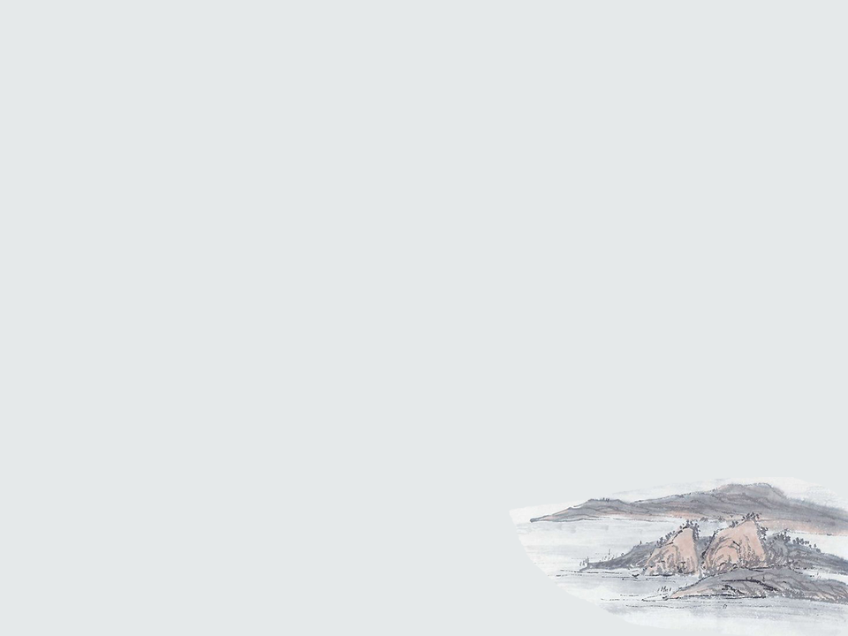
3.观形察势原则
清代的《郇日宅十书》指出：“人之居处宜以大地山河为主，其来脉气势最大，关系人祸福最为切要。”风水学重视山形地势，龙脉的形与势有别，千尺为势，百尺为形，势是远景，形是近观。势是形之崇，形是势之积。有势然后有形，有形然后知势，势住于外，形住于内。势如城郭墙垣，形似楼台门第。势是起伏的群峰，形是单座的山头。认势惟准，观形则易。势为来龙，若马之驰，若水之波，欲其大而强，异而专，行而顺。形要厚实、积聚、藏气。
4.适中居中原则
适中，就是恰到好处，不偏不倚，不大不小，不高不低，尽可能优化，接近至善至美。《管氏地理指蒙》论穴云：欲其高而不危，欲其低而不没，欲其显而不张扬暴露，欲其静而不幽囚哽噎，欲其奇而不怪，欲其巧而不劣。”
5.风水理论
气是万物的本源，太极即气，一气积而生两仪，一生三而五行具，土得之于气，水得之于气，人得之于气，气感而应，万物莫不得于气。风水理论提倡在有生气的地方修建城镇房屋，这叫做顺乘生气。只有得到滚滚的生气，植物才会欣欣向荣，人类才会健康长寿。

Slide 7
3.观形察势原则
清代的《郇日宅十书》指出：“人之居处宜以大地山河为主，其来脉气势最大，关系人祸福最为切要。”风水学重视山形地势，龙脉的形与势有别，千尺为势，百尺为形，势是远景，形是近观。势是形之崇，形是势之积。有势然后有形，有形然后知势，势住于外，形住于内。势如城郭墙垣，形似楼台门第。势是起伏的群峰，形是单座的山头。认势惟准，观形则易。势为来龙，若马之驰，若水之波，欲其大而强，异而专，行而顺。形要厚实、积聚、藏气。
4.适中居中原则
适中，就是恰到好处，不偏不倚，不大不小，不高不低，尽可能优化，接近至善至美。《管氏地理指蒙》论穴云：欲其高而不危，欲其低而不没，欲其显而不张扬暴露，欲其静而不幽囚哽噎，欲其奇而不怪，欲其巧而不劣。”
5.风水理论
气是万物的本源，太极即气，一气积而生两仪，一生三而五行具，土得之于气，水得之于气，人得之于气，气感而应，万物莫不得于气。风水理论提倡在有生气的地方修建城镇房屋，这叫做顺乘生气。只有得到滚滚的生气，植物才会欣欣向荣，人类才会健康长寿。

Slide 8
顺乘生气。
风水理论认为，气是万物的本源，太极即气，一气积而生两仪，一生三而五行具，土得之于气，水得之于气，人得之于气，气感而应，万物莫不得于气。风水理论提倡在有生气的地方修建城镇房屋，这叫做顺乘生气。只有得到滚滚的生气，植物才会欣欣向荣，人类才会健康长寿。
6.适中居中。
适中，就是恰到好处，不偏不倚，不大不小，不高不低，尽可能优化，接近至善至美。《管氏地理指蒙》论穴云：欲其高而不危，欲其低而不没，欲其显而不张扬暴露，欲其静而不幽囚哽噎，欲其奇而不怪，欲其巧而不劣。”
8. 整体性。
风水理论思想把环境作为一个整体系统，这个系统以人为中心，包括天地万物。环境中的每一个整体系统都是相互联系、相互制约、相互依存，相互对立、相互转化的要素。风水学的功能就是要宏观地把握各子系统之间的关系，优化结构，寻求最佳组合。

Slide 9
家装风水

Slide 10
住宅风水知识之10不宜
1、房屋的地运很差。地运旺，居者得福;地运衰，居者天然式微。最根本的就是环顾宅子四周的绿化，假如花卉树木枝叶难伸或许奇形怪状，都说明地气有问题，其次还有房子四周的树都朝向外长，地气必定也是耗散的。没有好的地气，主人不能得福，还能够有衰颓之祸。
2、假如主卧房在宅主的凶位。一天睡眠均匀是八个小时，但都逗留在处于凶位的卧室里，遭到这里晦气气场的影响最多，相同晦气于宅主的旺气。
3、房屋有怪味，不好的气味属于秽气，秽气聚积久了就会阻滞宅主的运势，且损坏身体，包括雨后霉烂的腐败之气、周围工厂垃圾场的废气等，都是不利的状况。
4、房屋地基低陷，四面高凸，这样的气场就会呈现停滞状态，气路不通，秽气沉积。宅子如果盖在这种地方，即使门向吉方，进门的气仍然秽多吉少。这样的房子，房龄越老，沉积的秽气越多。
5、宅子地基高亢，四面毫无遮挡，这样的气场就会使气流四散，往而不复，宅子无法聚气。即使门向吉方，进来的吉气也无法停留。风水重在藏风纳气，高处的宅子便难以实现

Slide 11
6、如果房子大门朝向宅主的凶方，大门是房子主要的进气口，每天进的都是晦气，家人住在里面，如何能旺呢!无论房子本身的风水多好，因为不合宅主的命理，都不用考虑，就应立即淘汰。
7、厨房、厕所位于宅子的中心，则会扰乱宅子的气场，宅子的中心位置，是整个房屋的太极点，是心脏地带。如果厨房在这个位置，则是火攻心;如果厕所浴室位于中心位置，则会聚集污秽之气，是非常差的状况。
8、宅内阴暗，即使是白天也需要开灯，此类宅子阳气不足，阳宅是需要阳气的，阴暗的房屋阴多阳少，无法聚积足够的阳气，反而会吸收家人的阳气，则家人身体便会衰弱无力、身子虚弱。
9、大门直线正对后门。是泄气的不良格局，从大门进来的气，穿过宅子的中宫，没有保留的，就直接从后门直泄出去，此为穿堂煞。宅子重在聚气，如果不聚气，财气又哪能聚集于此呢!另外，如果横梁正好位于宅子的中心，那就是我们常说的横梁穿过宅子的穿心煞，这是最差且很难化解的状况了。
10.周围环境太差。关于这点我们在其他的篇幅中也说了，比方说附近有烟囟，污染极重，有加油站火葬场医院寺庙或是高架桥等，或是那附近经常发生凶杀案或是闹鬼等，都是不适宜居住的地方，最忌的就是不信邪。
还是那句话，房子很重要，这个我们一天中待的时间最久最重要的地方，住宅风水问题，可千万不能小视了哦。l

Slide 12
依据风水学，哪10种房子不能买？
十种不能买的房子风水之一，如果房子的大门朝向主人的绝命方。
大门是房子主要的进气口。假如大门向着绝命方，每天进的是绝命之气，主人住在里面，如何消受得起？无论房子本身的风水多好，因为不合自己之用，都不应该多加考虑。
十种不能买的房子风水之二，如果主卧房(masterroon)在主人的绝命位。
一个人每天在卧室里平均要停留八个小时，受到这里气场的影响最大。如果卧室的位置是在自己的绝命方，即使大门进的是吉气，也难以进入卧室。
以上两点，已婚的人要考虑到夫妇两个人的命卦。如果两个人东西命卦不同，只要门向或主卧室犯了任何一个人的绝命方、位，都不宜购买。
十种不能买的房子风水之三，周围的地气很差。
今贤木铎大师在著作《风水奥秘纵横谈》中说：“地气盛，则屋光亮，居者得其气，自然获福；地如气衰，则屋必枯，居者无生气滋养，自然颓败。”把地气与房屋风水的关系写得非常清楚明白。
看地气的方法很多，最简单的莫如看房屋附近的花草树木。如果草不长、花不开、树木长得奇形怪状，地气必然好不起来。没有好的地气，房屋枯槁，主人不但不能得福，还可能有颓败之祸，当然也就不适合买来居住。
十种不能买的房子风水之四，房屋所在地的地势低陷，四面被包围，而且没有往下的出路。
在四面高，中间低的地段，气场呈停滞状态，秽气沉积，无路可出。一栋房子如果盖在这种地方，即使门向吉方，进门的气仍然秽多吉少。
这样的房子，房龄越老，沉积的秽气越多，风水也就越差。
十种不能买的房子风水之五，屋所在地的地势高亢，四周毫无遮挡，而且没有更往上的路。
在四面低，中间高的地段，气流四散，往而不复，盖在这里的房子不容易蓄气。即使门向吉方，进来的吉气也无法停留。风水重在藏风蓄气，高处的房屋不但多风，又难蓄气，还有什么风水可言？(这种房子，在风水上称作“露风煞”).
十种不能买的房子风水之六，房屋本身非常阴暗，白天也非要开灯不可。
风水上称住宅为阳宅，坟墓为阴宅。我们住的地方既是阳宅，当然需要阳气。阴暗的房屋阴多阳少，本身不能蓄积足够的阳气维护主人，反而可能盗泄主人的阳气，当然不适合做为住宅用。
奉劝需要买房子的朋友，看到中意的房子不妨多跑几次。房子早晚光线不同，白天把房子里的灯都关掉，才能看出是不是有过于阴暗的问题。
十种不能买的房子风水之七，在房子里面或外面闻到怪味或者听到噪音。
看房子的时候，不要只“看”房屋的造型、隔间，还要好好利用自己的鼻子“闻”味道，耳朵“听”声音。因为不好的气味会造成秽气煞，不好的声音会造成声煞。
人对声音与气味的敏感度，会因为习惯性而降低(所以“入鲍鱼之肆，久而不闻其臭”)。但是所形成的煞气却并不因此减少，所以最好在看房子的时候就发现这些问题，免得搬进去之后，日久天长，身受其害而不自觉。
十种不能买的房子风水之八，大门在整栋房屋的中心，又与后门直线相对。
大门如果与后门直线相对，风水上会有泄气泄财的不良影响。尤其如果大门开在房屋的中间(既不偏左，也不偏右)，从大门进来的气，穿过房子的中宫，从后门直泄而去，叫做“穿心煞”。
大门如果偏向一边，煞气并不穿过中宫，化解起来比较容易。倘若正好位于房子的中间，不但凶恶的程度加重，而且难以化解，只有归类于不可买的房子之一。
十种不能买的房子风水之九，厨房或厕所在房子的中心部位。
房子的中心部位，是整个房屋的气场启动地，属于阳宅风水的“心脏地带”。如果厨房(尤其是炉灶)在这个位置，形成“烈火攻心”之势，对家人的健康、财运、感情都会造成威胁。
厕所浴室由于有宣泄作用，如果位于中宫，不但有污染气场的可能，还会使住宅的气场像一个有破洞的轮胎一样，怎么打气都鼓不起来。
十种不能买的房子风水之十，门前有对着大门直冲而来的大路或大的桥梁。
煞气凶恶的程度与街道的宽度，以及交通流量成正比。如果路小车少，可以用文中提到的方法化解；如果路宽车多，煞气的力量太大，不一定能化解得了，这样的房子还是以不买

Slide 13
不得不知的家庭装修风水禁忌
有的人家大概是因为省空间，会让床铺三面靠墙，但是这样的摆设会让睡的人有囚禁在里面的感觉，而卧室又代表了暗财位，财位被囚禁起来，当然财会进不来了。
有的人家大概是因为省空间，会让床铺三面靠墙，但是这样的摆设会让睡的人有囚禁在里面的感觉，而卧室又代表了暗财位，财位被囚禁起来，当然财会进不来了。
2砖在住家来说，一般应该是用在厕所跟厨房，但是有一些卧室里面他直接贴磁砖，这样也不行，因为磁砖会脱落，相对的也代表家中财运会不好。
镜子在风水来说它很阴寒容易会招邪，那若是家中镜子太多则会造成夫妻耗财，也就是指这对夫妻很奢侈、很浮华，不要的东西买一大堆，那他们的支出就会超过他们的收入，久而久之家里的经济可能愈来愈糟糕了。
门柱就是门的四个面柱子，门扇就是门的本身，那门柱或是门扇竟然有点弯曲或者有点破裂，代表财神不进来，穷神反而进来了。
有些人对于炉具或是饭锅坏掉就是懒得丢，但是在风水来说，这样会害你永远不能翻身，财神也不会找上你。
许多有钱人盖房子，喜欢在河流的上面盖，因为他们觉得这样的设计很诗情画意，但是其实在风水学来说，住宅是绝对不适合有流水穿过的，这样会让这户住家破财的相当严重。
24条家居装修风水禁忌要牢记 告别漏财短命坏风水，风水之说看不见、摸不着，但是如果你就放任其不理不睬，也许在不知不觉间，你的命运就发生了很大的变化，或许漏财、或许短命、或许百病缠身。所以说，宁可信其有，不可信其无。
空透无依，不能脚踏实地，影响事业的发展。现代大都市往往楼前有楼、楼后有楼、楼边有楼，卧床过份地靠近窗户，使得卧室不能很好地保持其私密性；另外，由于城市变得日益繁杂，恼人的噪音将穿过这扇并不太厚的玻璃窗而影响您的睡眠；“窗下多梦”的说法也在我的实践中得到应验。据以前的风水书籍中记载，卧床太靠近窗户，容易导致“红杏出墙”，有此一说。
主人经常头疼、失眠。浪漫要讲原则和风水，可不能因为浪漫而影响了健康。许多年青人把屋子装修的标新立异。孰不知物各有序，悖之受牵累。

Slide 14
家居装修风水普遍人常犯的3大误区
1.八卦镜
八卦镜不能乱摆，在家中摆放八卦镜只能是凸镜才能是化煞，而如果是凹镜的话会吸纳宅内的财气，让宅主在财运上不顺。
2.山水画
许多人喜欢在家中或者办公室中选择挂山水画来聚财，但是山水画也不能随便选择，一般要瀑布水下面一定要有一个水潭，叫存财，否则那个瀑布就把你们家财冲走了，还不如不挂呢。如果是河中有船的画，记住船头一定要是向里的才好，向外也是泄财的。
3.竹林围屋
树不能遮住大门，重要的话会导致神煞中的顶心煞，最好是栽种在青龙方，而树根也不能入宅，容易导致阳宅阴盛阳衰，容易患病。树枝插窗,如插眼,易患眼疾。
有时候房子的格局必须有主次区分，因为在布置中主卧的布置跟摆设才是最为重要的，其他都是其次。
五行八卦网 www.wx8g.com QQ：200902987

Slide 15
装修中容易引起误解的七大风水误区
一、大门对灶
灶，是家里生火坐饭的地方，衣物，食物，都属于财物中的“物”的范畴，可以换来钱，也是钱换来的，所以食物也为财的范畴，灶就会影响财运。
饭，菜烧糊了，不能吃了，自然就是把财烧没了。
古人的厨房一般不跟卧室相邻，另有一屋做厨房，所以古人叫厨房。因为有房。而今人实不该叫厨房，应该叫厨更贴切点。因为今天的厨和卧室在一间
屋内。古人说的门不可对灶，意思是大门对灶，若吹大风，炉火不稳，影响食物，从而影响财运，也容易吹得炉灶火星四溅，从而怕引发火灾，而引起灾祸。
而今天居家来说。只要注意大门不正冲炉灶就行了。若站在大门外能看见炉灶，则会引起财运方面的问题。若看不见，仅仅是厨房门对着炉灶，就不用担心。免得认为自家处处是煞了。
二、挂错辟邪
龙泉宝剑是辟邪的好东西，但是只能放在书房，千万不要放在两个地方:一是卧室，一是客厅。
八卦镜也不能乱摆的，如果要想化煞，一定选择凸镜，就是镜面是鼓起来的;如果你们家对面恰好有银行的话，要想吸它的财气，你再摆一个凹的吸财的八卦镜

Slide 16
三、炉火超过窗户的高度
有人说灶背后靠窗不行，也就是人面向窗炒菜，但目前很多家庭都会面向窗炒菜，家里安的是排风扇的家庭就会出现这种情况。其实只要灶的高度没有超过窗的高度就行了。
炉火若超过了窗户的高度，就会容易被风吹灭，象上一讲一样，自然影响财运了。即使吹得忽闪忽闪的也是。所以炉灶的高度要低于窗台的高度，但不用担心面向窗户。
四、冰箱不能对灶，水池尽量也不要对灶。
若你的卧室旁边就是厨房，要注意，头与脚不要对着灶，若实在无法调整，可以在卧室内对着灶的位置，墙上挂一罗盘就可以化解。
要有人睡在床上的高度，或灶的高度。相当于罗盘是扣在墙上，也就是说罗盘的盘面要对着炉灶方。
五、布错山水
当你在家中想挂大幅的山水画时，一定要注意画面的内容。大部分山水画都是有瀑布的，水下面一定要有一个水潭，叫存财，否则那个瀑布就把你们家财冲走了，还不如不挂呢。
如果是河中有船的画，记住船头一定要是向里的才好，向外也是泄财的。
六、竹林围屋
竹林围屋，如背后有靠，左右有抱,但前方不可围，不能遮住门和路，前面要朝得出去。
所以说树不可遮住大门，遮住了门的朝向，也叫顶心煞。
七、树一般最好种在屋的左手边,即青龙方
树根不可入宅,易招阴,树枝不可入窗,易患病,窗乃眼睛,树枝插窗,如插眼,易患眼疾,
不可离宅太近,不可太多,易采宅气.
一般不要种植太高大的大树.遮住阳光

Slide 17
装修家庭房门时需要注意的14条禁忌
1、门市很多小的门市通常都直接对道路，如果道直冲门市门口是大忌。应该用镜子在合适的方位可以化解
2、大的门市通常前面都有停车场，还有树木，但树木不利于太多，车厂不要过于靠门口。
3、房门直接对客厅还有阳台一起的，中间无任何间隔，那样阳台的窗户和门直接互通气流，气流过于急，可以用一个屏风，还可以隔开，哪就是根据自己的状况而定
4、房门口上面不利于放很大的镜子，
5、房门不宜正对餐桌，住宅风水讲究回旋，如有直冲便会导致住宅的元气外泄，风水也会因此大受影响。若餐桌与大门成一条直线，站在门外便可以看见一家大小吃饭，非常不妥。
6、房门打开门就出现一赌墙的话，会给人心理上造成压抑，而且墙会挡住气流的流通，如果经常开门见墙，或者开门见另一房间的话，则人体内气的流通会被扰乱，不利健康。
7、房门不可以直接对厨房，那样风直接吹到厨房。会对家庭和财运带来不好的影响。如果厨房的方位不是很好，也有好的效果，风吹气散，也可以把凶气吹走，但财运和身体会不好，
8、房门的门口不可以有大的石头，那样会影响家人的身体，还有住宅的不安稳。如果在天医方位。身体会不好，
9、房门口不能有很多的花草，特别是细叶花草，那样它会聚集一些比较重的阴气，如果在门口那样会有怪异的事情发生，
10、房门一进大门即可看到后门，虽然两门相对有利于空气流通，但屋子也容易失去保温作用，不利于居住者的身体健康。
11、房门不能和大门在一条直线上，那样叫（穿心门）。如果房门和大门上很是陈旧应该即使清理。
12、房门口不能过于阴湿，如果在放很多鞋在，对于房子也是不利，
13、房门和大门不能养动物，那样污浊气息会影响财运。
14、房门口和大门之间通常很多地方有门洞，可以短些。太常太阴暗不可以，那样主人会闹心，而且长期有不愉快的事情。

Slide 18
书房装修风水的五点建议
一、布置浅色调书房带来龙年事业顺利
俗话说，环境的布置可以显示主人的德馨，尤其是书房，更能体现主人的品质与才气，该如何布置书房的色调呢以彰显其才德兼备的气质，从而带来好的事业运气
1、浅色墙面布置明净书房
书房的墙面、天花板色调应选用高雅、明净、温和的浅色，如淡蓝色、浅米色、浅绿色。这样不仅显得书房素雅，而且这些颜色是今年书房布置的吉祥色，能够兴旺事业与学业。
2、纱窗色浅事业旺
书房的窗帘一般选用既能遮光，又有通透感到的浅色纱帘比较适宜如白色、米色等，高级温和的白色百叶帘效果更佳，这样猛烈的日照通过窗幔折射会变得温暖畅快，是室内环境优雅，改善书房的风水运势，以催旺事业。
二、书房风水旺事业家具摆放有讲究
书房中，最重要的家具莫过于书桌了和书橱了，书桌书橱可以说是书房的主要风水点，摆好书桌和书橱风水，主人自然能沾染吉祥气息，从而事业兴旺，步步高升。下面给您介绍今年该如何摆好书桌和书橱风水。
1、书橱书桌相靠但不应胁制书桌
书橱应靠近书桌以存取方便，此外，书橱中可留出一些空格来放置一些工艺品以活跃书房的气氛，但是书厨不可胁制书桌，否则主七上八下，影响事业波折重重。
2、书柜不可太高
书房中的书柜不可太高，否则主身体软弱，书柜太高容易产生压抑的感觉，破坏流年运程，影响事业晋升。
3、书桌不宜四方无靠
书桌不宜放置在四方无靠的位置上，书桌如人，书桌无靠，这让主人无同砚情孤独，事业无靠。
4、书桌不可压在梁下
书桌不可压在梁下，否则主心神散乱、心猿意马，工作不顺畅。
三、注意电器摆放宜忌纳财纳福事业高升
在新世纪生存工作，书房的电器越来越多，当中电脑基本上是必须品，所以，书房中又怎能缺少电脑呢但是，电脑是相对来说比较重要的书房电器，所以其风水摆放也至关重要，下面看看电脑摆放有哪些宜忌，以改善财运事业运
1、电脑要应放在空气流通但忌阳光[最新消息 价格 户型 点评]直射处
电脑摆放风水中要注意不要让阳光直射电脑，否则这样易招君子是非，惹是生非的口舌会从天而降，但同时尽量不要摆在阴湿昏暗的位置，应该放在相对空气可以正常流通的位置，否则会造成你对外界反应的缓慢和迟顿，又或是出现思路不清析的环境，所以尽可以不要让周围有太多的杂物。所以，电脑摆放空气要流通又要避免阳光直射，以便事业亨通。

Slide 19
2、小房间勿用大显屏
如果房间比较小的话就要避免使用大的显示屏，因为如果你的房间太小而你又用了相对来讲较大的显示器，这样子会形成亲人同伴的疏远，从而阻碍了有助事业的贵人，所以用显示屏时务必相协调为上。
3、电器太多有碍事业发展
书房尽量简洁，其书房电器类不可太多，否则主头痛，影响主人的精神状况，从而影响事业运。
四、书房点缀兆吉祥摆放得当助升迁
很多同伴喜欢在书房中摆放工艺品，既可填补书房的艺术气息，在风水中也有助运的作用。应该在书房点缀点什么更能帮助升职加薪呢
1、“灵鹿呈祥”防阻滞
可在书桌上摆放“灵鹿呈祥”吉祥物作为点缀，“灵鹿呈祥”以鹿和灵芝组合而成，两者的组合能够化解属兔人今年各种阻滞、是非、病痛，使其转祸为祥，逢凶化吉。所以，事业当然也能防阻滞，顺顺利利了。当然除了“灵鹿呈祥”也可以摆放其他吉祥物，不过切忌摆放与鸡相关的吉祥物，因为今年生肖属兔者与鸡相冲。
2、“三羊开泰”挡阴雨
今年事业较为反复，一朝细雨一朝晴，所以，除了“灵鹿呈祥”外，亦可选择“三羊开泰”作为摆饰品，以化解事业中的阴雨，转而阳光普照。
五、若要书房风水旺吉祥植物不可少
人们一直以来都喜欢将植物摆在室内，以改善室内装修的风水，那么属兔的人今年在书房的植物摆放中应该注意什么呢适合摆放什么植物才能更旺事业呢
1、“富贵竹”来添贵气
属兔今年在书房可摆放一些植物来旺风水，如富贵竹，可以给主人带来富贵吉祥，事业顺心。
2、莫让藤类植物绊脚跟
书房不应该摆放藤类植物，如蕨类中的鹿角蕨等，在风水学中，藤类植物属阴，会吸收能量，容易引起各种不必要的麻烦和纠纷，还会使人思路紊乱，不利于事业学业的顺利进行。另外，藤类植物大多具有较强的生长性，其攀爬生长的习惯也会导致虫害的产生，还会造成书房的潮湿，对书籍的保存十分不利。因此，书房内不宜放置藤类植物。

Slide 20
书房装修风水不能不知的5件事儿
一、书房装修风水之书房装修位置风水：
风水学认为书桌或书房位于文昌（文曲星）方位，对于读书、考试、写作、办公均大有裨益，可助成学业。不同书房的文昌位不同，也会随着流年变化，所以可以尽量将书房书桌摆放于文昌位。
二、书房装修风水之书房装修设计布局风水：
书房采用浅色的装修比较对眼睛有益，书房讲求安静的环境，所以最好选用隔音效果较好的材料来装修书房。
三、书房装修风水之书房装饰：
注意书房的光线要保持良好，一些具有良好寓意的盆栽也可以摆放在书房里起到很好的点缀作用，字画也是书房很好的装饰品。
四、书房装修风水之书房家具摆设：
书桌凳最好选择有靠背的，这样既可以有安全感，又不易受打扰。背后有靠，还寓意有靠山，容易得到贵人提携。
五、书房装修风水之书桌的摆放：
书桌前面要尽量的留有空间，避免造成压抑之感，易于纳气入局，书桌不要摆放房屋中央，这样会形成孤立无援的境地，书桌也不宜面向大门，这样容易受到外界的干扰。书桌也忌讳位于横梁之下。
参阅上文，我们了解到，书房装修风水涵盖了书房装修的设计布局、装修位置、书房装饰、家居摆设以及书桌的摆放。所以在书房装修中，我们切记这5点书房装修风水知识。

Slide 21
家庭天花板装修风水知识
天花板是一座建筑物室内顶部表面的地方。在室内设计中，天花板可以写画、油漆美化室内环境，及安装吊灯、光管、吊扇、开天窗、装空调，改变室内照明及空气流通的效用。在家庭装修风水上，天花板风水的好坏还可能影响着家人的健康。因此，在装修天花板时一定要谨慎。 下面就由风水知识小编给您介绍一下七条家庭天花板装修风水知识。
（一）天花板忌放风扇连灯！
（二）天花板忌放假花！
（三）天花板忌放太极之物！
（四）天花板不宜挂三尖八角的灯饰！
（五）天花板不宜挂镜！天花板不宜染成黑色，尤其是商场，一定要小心!
（六）天花板可做成横梁，现代很多装修都在天花板内藏灯，制造天花压头！
（七）天花板藏的灯是白色还是黄色，白光管太寒，不吉！黄光管较好！

Slide 22
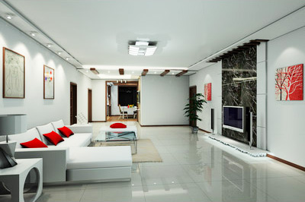
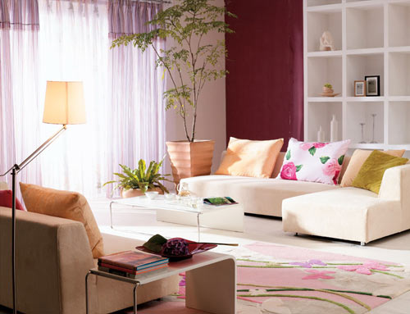
客厅装修风水居家设计招数
一、方位
客厅最好位于住家的前半部靠近大门的位置，以便直接吸纳从大门的气。如果必须经过条走廊才能到达客厅，那么走廊定要保持整洁，而且照明定要充足，以免阻碍气客厅。如 果是夹层屋设计，客厅应位于层。
二、格局
客厅的格局最好是正方形或长方形，座椅区不可冲煞到屋角，沙发不可压梁。如果有突出的屋角放出暗箭，可摆设盆景或家具化解。如果客厅呈L形， 可用家具将之隔成两个方形区域，视为两个独立的房间。例如，可将个区域当成会客室，另个区域当成起居室。或是在墙壁挂面镜子，象征性的补足缺角，然后，当成完整 的房间来决定中心。

Slide 23
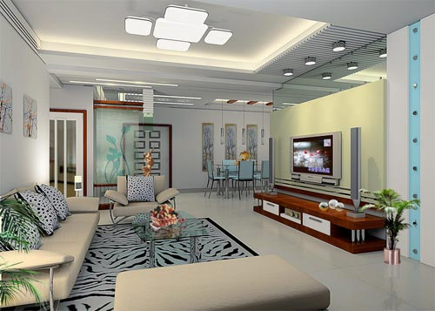
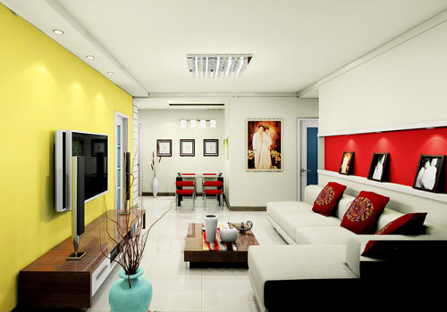
三、调整家饰
尖锐的物品，例如刀剑、火器、奖牌、动物标本，都不应该挂在墙上。因为这些物品都会产生阴气，导致争吵或暴力行为。同样的也应避免摆设有陵角 的台灯或装饰品。
四、风水摆设
客厅的摆设主要是看居住者的生活方式和审美观而定。任何风水吉祥物的摆设都要依据人生八大欲求及个人本命卦的方位，最好是请教专业风水师

Slide 24
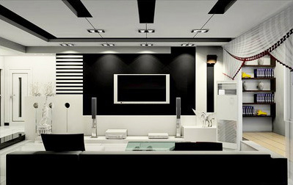
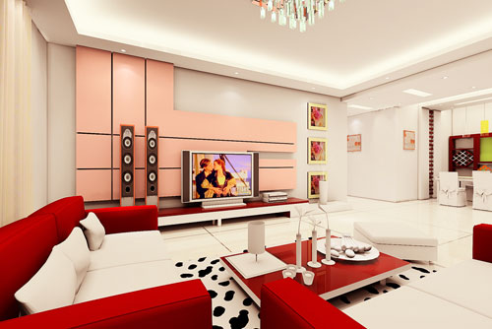
三、调整家饰
尖锐的物品，例如刀剑、火器、奖牌、动物标本，都不应该挂在墙上。因为这些物品都会产生阴气，导致争吵或暴力行为。同样的也应避免摆设有陵角 的台灯或装饰品。
四、风水摆设
客厅的摆设主要是看居住者的生活方式和审美观而定。任何风水吉祥物的摆设都要依据人生八大欲求及个人本命卦的方位，最好是请教专业风水师

Slide 25
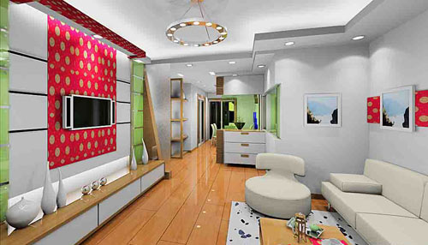
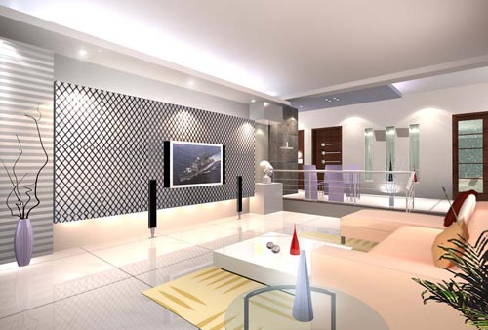
七、正南，声名运，红色
正南方位布置好风水会为家庭带来声名和肯定，特别是负责生计的家长。正南方属火行，喜用色是红色。适合悬挂凤凰、火鹤或日出的画。红色地毯或红色的木制装饰品（因为木能生火）也很合适。在这个方位装设照明灯更可增加声名运。如果定要在这个位置摆镜子，务必要摆面小镜子，因为镜子属水，而水会灭 火，对声名运势不利。
八、正东，健康运，绿色
正东方位关系着居住者的健康。在这个区域放置茂盛的植物可促家人的健康和长寿。属水的物品或山水画也有帮助，因为水可养木。

Slide 26
九、西北方，贵人运，白色
强化客厅西北方位的能量，有助于增加贵人运和人际关系。这个区域属金，所以适合摆放白色、金色或银色的金属饰品，例如金属雕刻品或金属底座附白色圆形灯罩的台灯。用 红绳串六个古钱或悬挂六柱中空金属风铃也可招引贵人运。
十、东北方，文昌运，黄色
如果有小孩正要参加考试，最好注意这个方位的风水布局。这个区域属土，喜用色是黄色和土色。陶瓷花瓶等属土的物品适合用来增强这个区 域的能量。天然水晶也很有效。
十一、西南方，桃花运，黄色
如果想增婚姻或恋爱运势，那么客厅这个方位最为重要。西南方位属土，催化的方法与东北方相同。在此处放置吊灯式的台灯可增加能量，促夫妻关系合谐；天然水晶和全家福 照也有相同效果。
十二、色彩
客厅的主色并非风水布置的主要因素。最重要的是格局和五行的生克所达成的能量平衡。不过根据客厅相对整个住宅的方位选择正确的颜色，可有风水加分的效果。例如，客厅 若位于住宅的西南或东北方位，应用黄色系；如果位于东南方或正东方，应用绿色系；位于北方，应用蓝色系；位于南方，应用红色系；位于西北方或西方，应用白色、银色或金 色。
十三、家具
家具的造型要坚实，使用高背的沙发和座椅，因为不但舒适也象征家庭生活有依靠。理想上，客厅家具的摆设最好呈八卦形，由于座椅是彼此 相邻，可促人际关系的合谐。营造适合休息和睡眠的空间，而且不可存在有煞气。卧室定要收拾整洁，否则会聚积秽气。

Slide 27
十四、所有的门应由左边开
所谓左青龙右白虎，青龙在左宜动，白虎在右宜静，所以全部的门应从左开为吉，也就是说人由里向外、门把宜设在左侧。开门如有左右颠倒容易导致家庭纷争。
十五、大门不可正对电梯
大楼住家其大门不可以正对电梯门，正对造成冲射不利财运，住户容易得患疾病。
十六、大门不可直线对窗、后门或厕所
门和窗户是理气出屋内的开口，大门不可与窗、后门连成直线，形成前后门相穿，使理气穿堂直出、不能聚集于屋内，因此财富无法结集，所以谓之退财。厕所是提供人们排泄 的空间，本质并不乾净，所以大门也不宜直对厕所。大门直对厕所会使理财投资出错，使人财财出，损害家人的财运。
十七、大门与客厅应设玄关
风水要诀“喜回旋、忌直冲”。大门与客厅设置玄关或矮柜遮档，使内外有所缓冲，理气得以回旋后聚集于客厅，住宅内部也得到隐蔽，外边不易窥探。住宅内部隐 蔽深藏，象征福气绵延。
十八、客厅应设在住家的最前方

Slide 28
大师指点：6款卧室的装修禁忌知识
主卧室不宜太大，或大于客厅，或房中有房。因为卧室太大或太小。
主卧室不宜尖斜不正，或墙柱之角太凸出。
夫妻容易口角、为小事情起争执，影响夫妻和睦。宜用装
潢化解之。
主卧室不宜太阴暗，虽然风水学言“明厅暗房”。
装修禁忌避免后患无穷的家居坏风水。
但如果房间窗户太小或无，则空气不对流，阳光不易进入，阳气不足，气滞不畅，易使人头痛昏沉、脾气暴躁

Slide 29
卧室风水禁忌以及搭配技巧总结
卧室颜色风水禁忌知识：
颜色对人体的影响还是相当的重要，在我们的认知中暖色调的颜色就比冷色调的看起更舒服，这就是人们意识中对颜色的喜好偏差以及人体对不同颜色的适应程度。
一般情况下，不考虑卧室颜色风水的话，卧室中的最常采用的颜色以暖色调以及中性掉为主，而冷色调和反差很大的色调就不易用在卧室中。
那么我是颜色风水中有哪些颜色组成呢？卧室颜色主要由四周墙壁、地面、窗帘以及卧室家具颜色组成，在卧室颜色风水中卧室中的所有颜色都必须要协调一致，统一成色。
卧室颜色的选择，在整体上符合风水要求的情况下，可以根据自己对颜色的喜好程度进行微调，方法就是用一些中性色和一些饰品摆设来调整。
卧室颜色搭配五大必知要点：
第一， 需要注意的就是卧室的墙面、顶面和地面色彩，这几大版面的颜色基本上是不会变换的。所以在颜色的选择上需要慎重考虑。这几大版面的颜色应该与房间的整体颜色相协调，不能显得太过突兀。
第二， 我们还应了解各种颜色给人带来的心理暗示，如黑色给人压抑感，深蓝色使人抑郁，红色充满激情，但长期处于这种环境下易使人烦躁不安，精神压力过大。所以，在卧室墙面、地面及顶面颜色的选择上应选择一些淡雅温馨、明快的颜色。
第三， 动态的卧室颜色搭配。这里的床罩、窗帘之类的配饰物品的颜色同样应该注重整体的一致性。在卧室主题不动色调确定之后，动态的卧室颜色也应确定出一个大的主色调。然后再来进行局部颜色之间的调整。例如卧室墙面已经有了一比较鲜艳的色彩之后，卧室其他的窗帘、床罩等布艺饰物都应选择淡雅的颜色，这样整体才能和谐的统一在一起。如果墙面是白色的，卧室的窗帘、床罩等配饰就可以选择一些鲜艳、明快的花饰进行装饰。卧室的窗帘、床罩等最好统一起来，这样在卧室颜色上统一性比较高，整体感觉协调一致。
第四， 卧室颜色的搭配还应随着时间、季节和潮流的变化而有所改变。不同季节给人们带来的感受是不一样的，春季万物复苏，生机盎然，这时候您在卧室颜色搭配上就可以选用一些亲近自然的颜色；夏季天气炎热，卧室主色调就应选择偏冷的淡色为主。冬季酷寒，则应选择暖色系的颜色为主色调。同时卧室颜色的搭配还应结合当今家居发展潮流，结合卧室不动色调搭配一款合适的时尚颜色，使您的房间充满时尚感的同时不失和谐性。
第五，我们在注重卧室大面积的颜色搭配的同时还应照顾小配饰的颜色搭配。在主色调确定的情况下，我们可以加入一些与主色调互补的小配饰，当然这个小配饰的面积必须小，不然他们会形成强烈的冲突感，会使人的心理产生矛盾冲击感，影响人的心情。
卧室颜色如何搭配呢？有哪些需要注意的卧室颜色风水禁忌知识呢?阅读了上文后我想您已经有了一定的了解了吧。最后祝福您能够搭配好一个良好的卧室环境。

Slide 30
影响女主人容貌的五点卫生间风水
一、卫生间风水，布局第一原则：镜子和马桶不要正对。
马桶作为排泄秽物之地，不必去“照镜子”，只要从在马桶上看不到镜子，照镜子的时候看不到马桶就是合理的布局了。
二、卫生间风水，布局第二原则：马桶、镜子都不要正对卫浴间的门。
三、卫生间风水，布局第三原则：卫浴间要有窗，而且窗必须常开。
卫浴间有窗，且窗常开，就可以将其间的秽气、湿气排出窗外，使空气保持干燥，清新。有必要的时候还可以在卫生间里放置一些盆栽以及熏香除去异味。
四、那么马桶具体放置的位置在什么地方合适呢？
风水师建议：马桶（座便器）的位置以隐蔽为好。最好可将马桶安排在自浴室门口处望不到的位置，隐于矮墙、屏风或布帘之后，最好从镜子内也看不见它。平时尽量把马桶盖闭合。

Slide 31
五、卫生间的位置的布局以及搭配注意事项？
1、卫生间不宜在居室的中心，以免中心受污。
2、中国历来有金木水火土的说法，空间区域属于五行中的什么属性，就要注意避免开与之相冲的东西。
卫生间五行属水，所以卫生间的颜色最好选择属金的白色及属水的黑色、蓝色，既高雅又能产生安宁静谧的感觉。淡绿色、淡黄色、淡蓝色、乳白色等也都给人以清爽、自在的感觉，比较适合在卫生间使用。所以对于卫生间颜色的搭配应该避免使用诸如大红色等刺眼的色彩，令如厕者产生烦躁的心理。
六、卫生间秽气化解办法？
1、利用植物化解秽气
2、放一小碟食盐在卫生间，借食盐来化解厕所秽气。
3、保持卫生间的干燥，通风
生疔长疮的马桶是咋回事？
在卫生间风水学上有一种说：马桶的方向不可和套宅的方向一致，这样就是犯了马桶与套宅同向的忌讳，据说易导致家人生疔长疮。

Slide 32
装修必知的卫浴风水知识
这里有三大原则：
一、镜子和马桶不要正对。马桶作为排泄秽物之地，不必去“照镜子”，只要从在马桶上看不到镜子，照镜子的时候看不到马桶就是合理的面局了。
二、马桶、镜子都不要正对卫浴间的门。
三、卫浴间要有窗，而且窗必须常开。卫浴间有窗，且窗常开，就可以将其间的秽气、湿气排出窗外，使空气保持干燥，清新。
卫浴间的颜色
卫浴间的颜色以清淡为好。白色是卫浴间最常见的颜色，它显得洁净、明亮，与人们对卫浴间的需求相吻合，这叫做“脏处尤需显洁，臭地更应芬方”，是一种互补与平衡原则的灵活运用。卫浴间最好不宜用大红色、金黄色。这些颜色在五行中属火，而卫浴间作为秽物排泄之地，作为“小人”藏身之处，是不可以让它“火”起来的。
卫浴间的其他讲究
卫浴间的地面不要高于客厅，最好不要在主人房里设卫浴间，卫浴间不可以过多，否则好比“小人处处”，为口舌是非祸乱之象。现代城市家居，以100平方米为例，卫浴间占到百分五到百分之八的面积为好，不可以过大。另外，如果你买的房很大，家中人口又不多，两个卫浴间用不着，想把那个空置的卫浴间拿来使用，那也不要把它改做卧室，因为这是不好的风水。

Slide 33
卫生间巧布局提升运势
一、卫生间的位置：
古时候厕所卫生较差有臭气，所以不可建在风头。而现代厕所卫生较好，又在室内，所以不太受风向的影响。但也正因为是位于居室内，所以作为居室污秽之源的卫生间，在位置上必须要注意：卫生间不宜在居室的中心，以免中心受污。
居室的中部是住宅的重心，恰如人的心脏一般极为重要，中心受污，秽气极易对流到其他房间，居住其中，天天吸入大量秽气，易得疾病；而且位于住宅中央的卫生间，必然采光不佳，加上卫生间原本就是水多之地，潮湿的空气闷在室内，易滋生细菌，对健康当然不利。
二、座便器的位置
座便器的位置以隐蔽为好。
如果卫生间较大，最好可将马桶安排在自浴室门口处望不到的位置，隐于矮墙、屏风或布帘之后，最好从镜子内也看不见它。平时尽量把马桶盖闭合。
三、运用适当的颜色
卫生间五行属水，所以卫生间的颜色最好选择属金的白色及属水的黑色、蓝色，既高雅又能产生安宁静谧的感觉。淡绿色、淡黄色、淡蓝色、乳白色等也都给人以清爽、自在的感觉，比较适合在卫生间使用。
应该避免使用诸如大红色等刺眼的色彩，令如厕者产生烦躁的心理。
四、利用植物化解秽气
绿植不仅有赏心悦目之效，摆放在卫生间还可化解厕所的秽气，
但由于卫生间湿气大、冷暖温差大，对很多植物的生长不是很有利。选择绿色植物时一定要注意，最好选择喜欢阴暗的植物。用盆栽装饰可增添自然情趣，适合养植有耐湿性的观赏绿色植物，如蕨类植物、垂植、黄金葛等。当然如果卫生间宽敞、明亮且有空调的话，则可以增植观叶凤梨、竹芋、蕙兰等较艳丽的植物。
五、卫生间的其他注意事项
1、放一小碟食盐在卫生间，借食盐来化解厕所秽气。
2、卫生间一定要保持干燥，通风
卫生间要保持空气流通，密闭不通风的话，对家人健康不利。如果卫生间没有窗户的话，一定要安装换气扇来通风。

Slide 34
卫浴与厨房的风水布局
开放式厨卫已经成为一种潮流模式，受到越来越多的人青睐，也正因为如此，我们更应该结合自己的实际情况，利用风水摆设好各种居家设施，不要盲从时尚，丢了平安。
(1)卫浴的风水布局知识：
先说卫浴。相对来说，摆放的位置最重要。
卫浴不宜设置在家宅的南方，南方属火，卫浴为水，水入火地，犹如冲撞了流年太岁，是为不吉。
再有，卫浴不能设在家宅的中心。现在有些时尚人士喜欢把浴盆设置在客厅的正中间，彰显浪漫的特色，但在风水学来看，这样极为不妥。
第一，中心属土，而卫浴则属水，水设土地，会发生土克水的毛病。
第二，卫浴设在家宅的中央，供水要通过其它房间，维修非常困难，而如果排污管道也通过其它房间，那就更惹人烦。
第三，家宅的中心就像人的心脏，心脏部位藏污纳垢，怎么可能吉运亨通。最好是能将卫浴设置在凶位上，利用污垢之气抵挡凶神恶煞，可保家宅平安。由于开放式卫浴较寻常卫浴水气更盛，距离更近，更容易影响到周围的磁场，应在周围摆放一些属土的物品加以抑制，如阔叶盆栽，盆为土，盆中也有土，半人高左右，挡煞、吸水兼美观，可谓一举三得。
（2）厨房的风水布局知识：
再来看开放式厨房的架设，通用的常识暂且不一一叙述。由于是开放式的摆放，那么，许多东西就不可避免的呈现在面前。
首先，要注意灶台炉口不可正对阳台走道，这样会导致长廊压火，难以聚财。
其次，由于厨房和餐厅是连在一起，那么冰箱也在临近，一定要注意不可让炉火正对冰箱或水槽，冰箱代表聚财的地方，其性属水，若受到火攻，容易让家宅不宁。
冰箱之上适合摆福禄寿三仙，象征财富、健康和长寿。水果和食品的图画，也会带来好运，橘子代表富贵，桃子代表长寿和健康，石榴代表多子多孙。
抽油烟机和炉火之间不宜开窗，容易漏财。
餐桌是聚财之所，可以在周围墙上设置一块镜子，映照出餐桌上的食物，有使财富加倍的效果。这是家中唯一可以悬挂镜子映照食物的地方，炉火旁则不行，容易引起火灾。
最重要的一点，有人喜欢把灶台单独砌在房中间，图方便，这样其实很不好。灶台不可无依无靠，至少要有一面背靠实墙，可以让人有种可以倚靠的安全感。因为厨房开放了，煞气更甚，可用红绳在离厨房最近的梁上悬挂两支竹箫，箫成四十五度角相对，箫口朝下，以此化解。
总之，厨房为煮饭炒菜之地方，属于燥火之地。火为阳，即是燥阳也！而厕所却是藏污聚阴之地，故属于独阴也！

Slide 35
8种影响健康的卫浴风水
1、水火不容：许多风水学流派都认为，浴厕不宜设在套宅的南方，其实这也和八卦方位有关，南方为离卦，五行属火，而浴厕五行属水，将属水的浴厕设在属火的南方，是浴厕克制了火地，如同人的八字冲克流年太岁，所以也是不吉的。
2、生疔长疮的马桶：根据中国传统“家相学”的原理，马桶的方向不可和套宅的方向一致，比如套宅大门的方向朝南，那么当人坐在马桶上的时候，假如面也向着南方，就是犯了马桶与套宅同向的忌讳，据说易导致家人生疔长疮，当然我在实际勘测中没有仔细调查住户生疔长疮的情况，但还是能免则免吧。
3、煎射卫生间：假如您的住宅里有较长的走廊，就要注重走廊和浴室的关系，浴厕只宜设在走廊的边上，而不可设在走廊的尽头，这是室内“路冲煞”的一种，浴厕被走廊直冲是大凶之象，对家人健康极其有害。
4、封闭型浴厕：一些住宅的浴厕是全封闭的，没有窗户，只有排气扇，而且排气扇也并不是经常开启。按照“家相学”的看法，浴厕中一定要有窗，最好是阳光充足，空气流通，道理很简单，让浴厕中的浊气更轻易地排出，保持空气的新鲜。假如完全封闭，又缺少通风设备，对家人健康肯定是不利的，使用一些空气清新剂，只是改变了空气的味道，对空气的质量毫无改善。
5、大凶的浴厕：许多风水典籍均有提到浴厕不宜设在西南或东北方，认为浴厕设在这两个地方主大凶，但又说不出个所以然，令一般人莫名其妙。其实，这是由八卦的卦相决定的，东北方为艮卦，西南方为坤卦，其性皆属土，而浴厕的卦相为水，将属水的浴厕设在属土的艮方和坤方，就会发生土克水的不利之象，因此定其为大凶。关于浴厕的方位定法，规则相当繁复，可参看“八宅派选宅规则”一栏。
6、别墅卫生间：一些别墅建筑或是一些复合式住宅，居住者在装修时，往往只考虑楼层平面内各房间之间的搭配，而忽视了上下楼层之间的关系，而在“家相学”中，上下层之间的关系也是非常重要的，比如浴厕压在卧室之上就是糟糕之极的宅相，浴厕的浊气下降到卧室之中，居者的身体怎么会好呢?
7、影响运气的卫生间方位。除了北、东北方位之外，西南方位的厕所也属于凶相。如果要移动的话，只能从西方移动到西北方。南方是采光的方位，厕所若占据这个方位，就可能会影响运气。西方的厕所也不怎么好，不过，只要没有酉年生人，或婚期的女孩居住的话，就用不着担心。
8、易引发内分泌系统疾病的卫生间。嵌入式浴盆有些朋友在装潢卫生间的时候，喜欢在卫生间里砌一个盆台，盆台高出地面一两个台阶，然后将浴盆嵌在盆台里，说老实话，这样的格局非常漂亮，但最好不要在卧室所套的卫生间里采用这种格局，因为根据中国传统家相学的原理，卫生间的地面不能高于卧室的地面，尤其是浴盆的位置不能有一种高高在上的感觉，五行学说认为，水是向下流的，属润下格，长期住在被水滋润的卧室里，容易发生内分泌系统的疾病。如果您非常喜欢这样的嵌入式浴盆，可以将它安置在另一间离开卧室较远的卫生间内。

Slide 36
破解卫浴坏风水知识窗
1、放一小碟食盐在卫生间，借食盐来化解厕所秽气。
2、卫生间一定要保持干燥，通风
3、根据洛书方位，中央属土，而浴厕属水，如将属水的浴厕设在属土的中央位置，就会发生土克水的毛病。浴厕设在套宅的中央，供水和排水可能均要通过其它房间，维修非常困难，而如果排污管道也通过其它房间，那就更加讨厌了。套宅的中心如同人的心脏，至关重要，心脏部位藏污纳垢，还能称作吉宅吗?
4、有些朋友在装潢卫生间的时候，喜欢在卫生间里砌一个盆台，盆台高出地面一两个台阶，然后将浴盆嵌在盆台里，说老实话，这样的格局非常漂亮，但最好不要在卧室所套的卫生间里采用这种格局，因为根据中国传统家相学的原理，卫生间的地面不能高于卧室的地面，尤其是浴盆的位置不能有一种高高在上的感觉，五行学说认为，水是向下流的，属润下格，长期住在被水滋润的卧室里，容易发生内分泌系统的疾病。如果您非常喜欢这样的嵌入式浴盆，可以将它安置在另一间离开卧室较远的卫生间内。
5、一些住宅的浴厕是全封闭的，没有窗户，只有排气扇，而且排气扇也并不是经常开启。按照家相学的看法，浴厕中一定要有窗，最好是阳光充足，空气流通，道理很简单，让浴厕中的浊气更容易地排出，保持空气的新鲜。如果完全封闭，又缺少通风设备，对家人健康肯定是不利的，使用一些空气清新剂，只是改变了空气的味道，对空气的质量毫无改善。

Slide 37
12条你装修必须懂的卫浴装修风水
卫浴装修风水12禁忌
(1)厕所不可直冲大门。
(2)不可在大门旁。
(3)不可在房子中间。
(4)不可冲床铺。
(5)厕所门不可对厨房门。
(6)厕所不可以在神位楼上的房间。
(7)不可在神位後面。
(8)应加装抽风机，以维持乾燥。
(9)不可在房子的文昌位，会污秽文昌。
(10)厕所门不可对著书桌。
(11)厕所宜多摆放室内植物，或天然香料。
(12)厕所的地面绝不可以高於其他房间的地面。

Slide 38
炉灶十大忌与三适宜
阳宅三要素
阳宅三要素主要是“门、主、灶”，厨房是三要素之一。食物是生命之源，厨房的风水至关重要。
如果风水不好， 一会招来家宅不宁;二会影响身心健康;三会导致财运受损。所以厨房的选择，炉灶的摆设一定要慎重。
厨房的方位、座向、内部装修布局及色彩设计都很重要， 方位若能与主人的命运互相配合，能增加万事如意的运程，有越住越旺之势。堪舆学认为，厨房的整体色彩搭配如果运用到命、宅、方位，对主人的健康也是相当有益的。
厨房炉灶十大忌
1、灶位忌门、路冲。否则， 口舌是非多。
2、炉灶忌背靠窗户。
3、炉灶忌正面对冲水龙头、洗菜盆。
4、炉灶忌安放水龙头、洗菜盆旁边。
5、炉灶忌上有压。否则，家宅不安。
6、炉灶忌与厕所门相对。否则，不利健康。
7、炉灶忌安放与阳台上。
8、炉灶禁忌与神位对冲。
9、炉灶禁忌与冰箱对冲。
10、炉灶忌正对房门。
TIPS：炉灶三适宜
一、炉灶适宜座凶向 大吉
二、炉灶适宜向东、南方 吉
三、炉灶适宜安置在藏风聚气之处 大吉。
五行八卦网 www.wx8g.com QQ：200902987

Slide 39
阳台风水六大禁忌
一.阳台不宜面对街道直冲
倘若从阳台外望，看见前面有街道直冲，仿如猛虎迎面直扑而来，是十分不宜的格局。更重要的是因为直冲的路面上快速行驶的车辆以及噪音会不断经由阳台冲击住户，打乱平和的生命磁场，对住户安静的气氛产生影响，非常不利于住户的健康。
二.阳台不宜面对尖角冲射
在中国的传统观念里，素喜圆融，而对于尖角特别敏感，应尽力避免。倘若阳台前面有尖角冲射，则必须设法化解。一般常见的尖角，大多是邻近楼宇的尖锐屋角，这些直冲过来的尖角，越尖越近就越不利于宅运。
三.阳台不宜面对锯齿形建筑物
现在有些欧陆风格的佳宅，为了增加室内空间和采光纳风，多加有大型凸窗，所以外墙容易形成尖相，看起来似一排尖锐的锯齿。
四.阳台不宜面对反弓路
城市的街道有弯有直，倘若从阳台外望，看见屋前的街道弯曲，而弯角直冲向阳台，这就是”街道反弓”的格局。可以做花架种满爬植物或旋转盆栽，使其内外隔绝。
五.阳台不宜正对大门
若是阳台正对大门，可将窗帘长时间拉上以作为阻绝。也可以做玄关柜阻隔大门和阳台之间，或在大门入口处放置鱼缸、盆栽、爬藤植物。
六.阳台不宜正对厨房
阳台落地门的窗帘尽量拉上，或是在阳台和厨房之间的动线上装门，以不影响居住者的行动为原则，以柜子或屏风为遮掩，总之就是不要让阳台直通厨房即可。

Slide 40
九大进门玄关装修风水知识
1.客厅玄关的间隔应以下面实心，防止外泄，上面以通透为主。因此可以用通透的磨砂玻璃或者空心的博古架之类的。 2.客厅玄关的采光宜明不宜暗，而大部分住宅的玄关，都没有自然光源，因此在采光方面必须多动脑筋。除了间隔宜采用较通透的磨砂玻璃之外，客厅玄关大多没有室外的自然光,便要用室内的灯光来补救，例如安装灯之类的。 3.客厅玄关的间隔不宜太高或太低，而要适中。一般以两米的高度最为适宜，下面可以做柜子之类，高八十八公分左右。上面可用博古架之类的，若是客厅玄关的问隔太高，处身其中便会有压迫感。风水学上认为，客厅玄关如果设置得太高，就会完全阻挡了屋外之气，从而隔断了来自大门的新鲜空气或生气，是非常不可取的。而太低，则没有效果，无论在风水方面以及实用方面均不妥当。 4.客厅玄关宜保持整洁清爽，若是在周围堆放太多杂物，不但会令客厅显得杂乱,而且也会对住宅风水产生影响。客厅玄关处凌乱昏暗，整个居室都会显得挤迫压抑。之上可摆一些风水物品，如麒麟之类。 5、玄关一般不要紧挨窗户，在玄关处可配置较大的吊灯或吸顶灯作主灯，再添置些射灯、壁灯、荧光灯等作辅助光源。也可以运用一些光线朝上射的小型地灯来做装饰和点缀。 6、玄关的墙面最好以中性偏暖的色调，能给人一种柔和、舒适之感，让人很快忘掉外界环境的纷乱，体味到家的温馨。 7、在玄关处摆放的家具要以不影响主人的出入为原则。如果居室面积偏小，可以利用低柜、鞋柜等家具扩大储物空间。还可通过改装家具来达到一举两得的效果，如把落地式家具改成悬挂的陈列架，或把低柜做成敞开式挂衣柜，增加实用性的同时又节省了空间。 8、做玄关在考虑到功能性的同时，装饰性也不容忽视。哪怕是一盆小小的雏菊，一幅家人的合影，一张颇有意境的风景画，就能为玄关烘托出一种非同凡响的效果。 9、玄关地面的材料要具备耐磨、易清洗的特点。如果想让玄关的区域与客厅有所分别的话，可以选择铺设与客厅颜色不一的地砖，还可以把玄关的地面升高，在与客厅的连接处做成一个小斜面，以此来突出玄关的特殊地位。

Slide 41
玄关装修风水4项基本原则帮你打造完美玄关
1、玄关装修风水4项基本原则之透。
玄关的间隔应以通透为主，因此通透的磨砂玻璃较厚重的木板为佳，即使必须采用木板，也应该采用色调较明亮而非花哨的木板，色调太深便易有笨拙之感。
2、玄关装修风水4项基本原则之适中。
玄关的间隔不宜太高或太低，而要适中。一般以两米的高度最为适宜；若是玄关的间格太高，处身其中便会有压迫感，而太低，则没有效果，无论在风水方面以及设计方面均不妥当。
3、玄关装修风水4项基本原则之明亮。
玄关宜明不宜暗，所以在采光方面必须多动脑筋，除了间隔宜采用较通透的磨砂玻璃或玻璃砖之外，木地板、地砖或地毯的颜色都不可太深，玄关处如果没有室外的自然光，便要用室内灯光来补救，例如安装长明灯。
4、玄关装修风水4项基本原则之整洁。
玄关宜保持整洁清爽，若是堆放太多杂物，不但会令玄关显得杂乱无章，而且也会对住宅风水大有影玄关凌乱昏暗而甚为压抑的住宅,距离家道中落就不远矣。

Slide 42
装修玄关不得不知的八件事
一、花的安置
天花板宜高不宜低：玄关顶上的天花板若是太低，具有压迫感，这在风水上属于不吉之兆，象征着家人备受压迫掣肘，难有出头。天花板高，则玄关空气流通较为舒畅，对住宅的气运也大有裨益。
天花色调宜轻不宜重：玄关顶上天花板的颜色不宜太深，如果天花板的颜色比地板的颜色深，这便形成上重下轻，天翻地覆的格局，象征这家人长幼失序，上下不睦，而天花板的颜色浅，上轻下重，这才是正常之象。天花灯宜方圆而忌三角：玄关顶上的灯饰排列，宜圆宜方却不宜三角形。有人喜欢把数盏筒灯或射灯安装在玄关顶上来照明，这是不错的布置，但如把三盏灯布成三角形，那便会弄巧成拙，形成三枝倒插香的局面，对家居很不利。倘若排列成方形或圆形，则不成问题，因圆形象征团圆，而方形则象征方正平稳。二、墙壁的间格
墙壁间格应下实上虚：面对大门的玄关，下半部宜以砖墙或木板作为根基，扎实稳重，而上半部则可用玻璃来装饰，以通透不漏最理想。玄关若不是以墙来作间格，用低柜来代替也行，其上选择玻璃或通透的木架来装饰。低柜可用作鞋柜或杂物柜，上面则可镶磨砂玻璃，这样既美观实用，同时也符合下实上虚之道。必须注意的是，玻璃不同镜子，会反射的镜子通常不可面向大门，因为会将家中财气反射出去，但磨砂玻璃则无此顾虑。
墙壁颜色须深浅适中：玄关的墙壁间格无论是木板、墙砖或是石材，选用的颜色均不宜太深，以免令玄关看来暮气沉沉，没有活力。而最理想的颜色组合是，位于顶部天花板颜色最浅，位于底部的地板颜色最深，而位于中间的墙壁颜色介于两者之间，作为上下的调和与过渡。
墙壁间隔宜平滑：玄关是住宅进出的主要通道，墙壁及地板平滑则气流畅通无阻。而位于如果以凸出的石块作为玄关装饰，凹凸不平，则宅运便会有诸多阻滞，必须尽量避免。三．地板的布置
玄关的地板宜平整：地板平整可令宅运畅顺，而且也可避免失足摔跤。同时，玄关的地板宜尽量保持水平，不应有高低上下之分。
玄关的地板颜色宜较深沉：深色象征厚重，地板色深象征根基深厚，符合风水之道。如要求明亮一些，则可用深色石料四围包边，而中间部份采用较浅色的石材。倘若选择在玄关铺地毯，其理亦同，宜选用四边颜色较深而中间颜色较浅的地毯。
玄关地板的图案忌有尖角冲门：玄关地板的图案花样繁多，但均应以选择寓意吉祥的内容。必须避免选用那些多尖角的图案，而尖角冲门则更绝对不宜，以免家口不宁，若无妄之灾。
玄关地板的木纹不宜直冲大门：玄关的木地板，不论何种木料，其排列均应令木纹斜向屋内，如流水斜流入屋，但是木纹切勿直冲大门，如直冲则不吉。
玄关的地板太光滑：有些人家为了美化玄关，往往会把玄关的地板打磨得十分光滑，这极易弄巧成拙，单从家居安全角度来说已并不理想，因为家人或宾客均容易滑倒受伤。地下排水管也不宜跨越大门和玄关之间，以免财水内外交流时，在玄关受污，导致家人健康不佳，财路不顺。四、鞋柜的摆放

Slide 43
在玄关放置鞋柜，是顺理成章的事，因为无论是主客在此处更换鞋子均十分方便。而且鞋与谐同音，有和谐、好合之意，并且鞋必是成双成对，这是很有意义的，家庭最需要和谐好合，因此入门见鞋很吉利。但虽然如此，在玄关放置鞋柜仍有一些方面需要注意。
鞋柜不宜太高太大：鞋柜的高度不宜超过户主身高，若是超过这尺度便不妥。鞋柜的面积宜小不宜大，宜矮不宜高。
鞋子宜藏不宜露：鞋柜宜有门，倘若鞋子乱七八糟的堆放而又无门遮掩，便十分有碍观瞻。有些在玄关布置巧妙的鞋柜很典雅自然，因为有门遮掩，所以从外边看，一点也看不出来它是鞋柜，这才符合归藏于密之道。风水重视气流，因此鞋柜必须设法减少异味，否则异味若向四周扩散，则根本无好风水可言。
鞋头宜向上不宜向下：鞋柜内的层架大多倾斜，在摆放鞋子入内时，鞋头必须向上，这有步步高升的意味；若是鞋头向下，就意味着会走下坡路。
鞋柜宜侧不宜中：鞋柜虽然实用，但却难登大雅之堂，因此除了以上所提及的几点之外，还要注意宜侧不宜中，即指鞋柜不宜摆放在正中，最好把它向两旁移开一些，离开中心的焦点位置。五、财神的摆法
现代有很多家中供奉神祗，以期祖宗庇佑，健康长寿，招财进宝。但在现代布局的房子中摆放传统的神台，会显得格格不入，若要消除这种矛盾，便要采用因地制宜的布局方法。
地主是家居最经常供奉的神祗之一，其他的神祗尚可移入屋内其他较隐蔽的角落，但地主却必须当门而立，因为地主的正名是五方五土龙神，前后地主财神，应该面向大门，向门外四方纳财，这样才可正增强住宅的财运。地主并且还是住宅的守护神，当门而立，便可把牛鬼蛇神拒之门外。
地主最佳的摆放方法，是把神位单独供奉在面向大门的玄关地柜中，那便不太显眼，而又不失地主应当向门而立的原则。因为地主自古以来，长期供奉在地面，就算摆在鞋柜旁边，每日人来人往，也没有任何问题。
地柜可用作鞋柜或杂物柜，为了要与附近的环境配合，外部的颜色可以随意，但地主神柜的内部则必须采用漆上金点的红色。
至于文财神则不宜摆放在玄关向门之处。财神分文武两种，武财神如武圣关公及伏虎元帅赵公明，均宜当门而立，但福禄寿三星及财帛星君等文财神若是面向大门，便会把家中钱财向宅外布施，那就会弄巧成拙。因此文财神即使摆放在玄关，也必须面向宅内，切勿面向大门，以免钱财外泄。文财神面向宅内，是因为这样可引财入室，但必须小心切勿面向厕所或鱼缸，以免虽然引财入屋，但却往往见财化水。六、 植物的布局
由于玄关是家庭访客进到室内后产生第一印象的地区，因此摆放的室内植物占有重要的作用。大型植物加照明、有型有款的树木及盛开的兰花盆栽组合等设计,都适用于玄关。如遇到玄关光线不佳、遭受穿堂风的吹袭、夜晚温度降低、走道狭窄或少有方形或长方形的空间，则普通开花植物会比形态特殊的植物来得合适。另外，玄关与客厅之间可以考虑摆设同种类的植物，以便于连结着两个空间。
玄关摆放植物，绿化室内环境，增加生气，令吉者更吉，凶者反凶为吉。但是必须注意的是，摆入在玄关的植物，宜以赏叶的常绿植物为主，例如铁树、发财树、黄金葛及赏叶榕等等。而有刺的植物如仙人掌类及玫瑰、杜鹃等却勿放在玄关处，以免破坏那里的风水，而且玄关植物必须保持常青，若有枯黄，就要尽快更换。七、 饰物的选择
由于玄关位于冲要，对宅运大有影响，因此，摆放此处的饰物要小心，以免无意中破坏了住宅风水。古人多摆放狮子、麒麟这些威猛而具有灵性的猛兽在门口镇守，作为住宅的守护神。
现代住宅如果摆放狮子或麒麟在屋外，往往会受到诸多限制，退而求其次，则可摆入在玄关内面向大门之处，同样也可收护之效。
而不少人家喜欢在玄关摆放各种动物造形的工艺品，作为饰物摆设，但应谨记不可与户主的生肖相冲，以免有入门犯冲之虞。八、 玄关镜片的安装
通常住宅在玄关安镜可作为进出时整理仪表之用，而且也可令玄关看来显得更加宽阔明亮一些。但若是镜子无端对正大门，则绝对不妥当，因为镜片有反射作用，会把从大门流入的旺气及财气反射出去，将财神拒之门外。
玄关顶上也不宜张贴镜片，玄关顶上的天花若以镜片砌成，一进门举头就可见自己的倒影，便有头下脚上乾坤颠倒之感，这是风水上的大忌必须尽量避免。

Slide 44
装修前必须准备的7件事
一、在设计时，首先将家居中的种种不利风水因素做出调整
很多朋友在装修前不注意风水问题，等装修后发现问题时了，再改动起来劳命伤财。何不未雨绸缪，在动工之前规划好呢？
以下几种是家居风水的大忌，一定要提前做好化解。
1、横梁压顶
横梁压顶严重影响主人运势，可设计做顶棚，将横梁包在其中。
2、穿堂煞
穿堂煞主不聚财，不聚人气，可在设计时移 动门窗的位置，或者运用屏风、玄关等，化解这种煞气。
3、门冲
门冲很容易引起家人口角相争，可在装修中改变门的位置，或者做推拉门化解。
二、根据主人命理，合理布局房间
根据主人的出生时间，分析家庭各成员的命理喜忌方向，确定每个人在家中最适合的方位。
三、分析户型中的吉凶方位，做出最有利的布局
有的房子布局不是很合理，把户型中的吉位用来做了卫生间、客房等，却把主卧室置于不吉利的方位，这就需要我们在装修之前做好布局，才能更利于主人的运势。
四、根据主人命理所喜，选择有助于主人运势的装饰材料
比如说，主人命里喜土，装饰材料就多用以石材；主人命里喜木，就多用木料；主人命里喜金，就多用金属材料；……
反过来说，如果主人命理忌土，就要尽量少用石材……
五、装饰色彩也要结合主人的命理喜忌
按照主人的八字命理，预测出主人的喜忌颜色，主色调最好选择对主人运势有益处的，包括墙壁，地面等；家庭成员个人所在的小房间，则可结合个人的命理喜好，再行选择吉祥色彩。
比如喜木的人，他的房间就可以以绿色为主色调，起到助运的作用。
六、选择装修动工日期
家居装饰对个人来说，属于比较大规模的动工，而且因为这个动工在自己家里进行，对个人的影响更是不容小视，所以一定要择吉开工。
七、开工日注意事项
开工当日即便是选好吉日了，也要注意施工人员中最好避开以下两种人：
1、有热丧在身的
2、怀孕的女性

